Slide 1
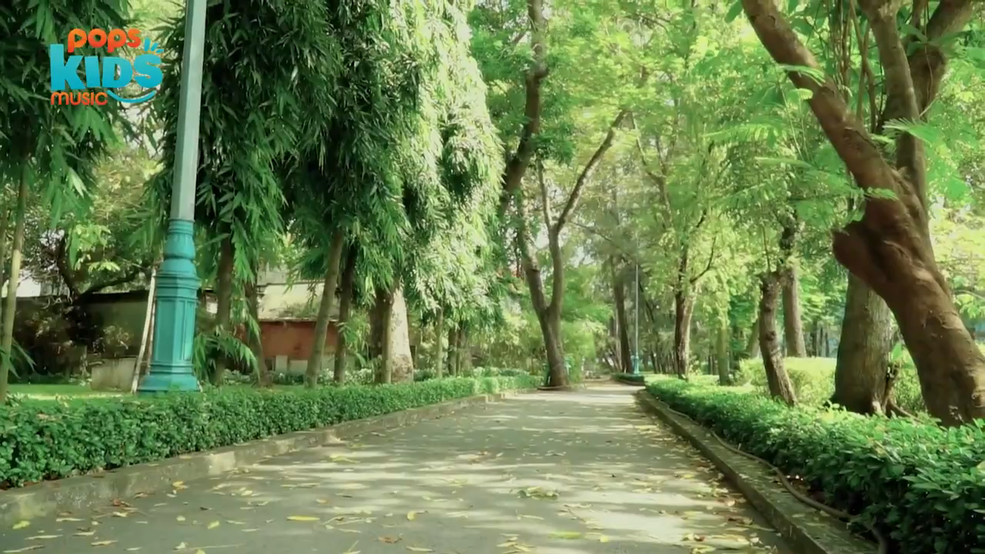

Slide 2
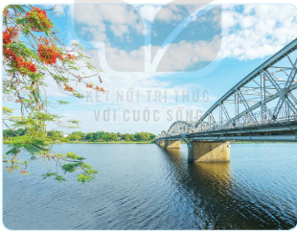
Sông Hương

Slide 3
Sông Hương
Từ xưa, người Huế đã dành những lời thơ đẹp nhất, tình cảm sâu đậm nhất cho dòng sông quê hương.
Người ta kể rắng, xưa kia, dòng sông ở đây thường thoảng lên một mùi hương dìu dịu bởi nguồn sông chảy qua một cánh rừng mọc dày một loại cỏ có tên là thạch xương bồ.
Sông Hương là một bức tranh phong cảnh khổ dài mà mỗi đoạn, mỗi khúc đều có vẻ đẹp riêng của nó. Bao trùm lên cả bức tranh là một màu xanh có nhiều sắc độ đậm nhạt khác nhau: màu xanh da trời, màu xanh của nước biếc, màu xanh non của những bãi ngô, thảm cỏ,…
Cứ mỗi mùa hè tới, hoa phượng vĩ nở đỏ rực hai bên bờ. Hương Giang bỗng thay chiếc áo xanh hằng ngày thành dải lụa đào ửng hồng cả phố phường.
Những đêm trăng sáng, dòng sông là một đường trăng lung linh dát vàng.
Sông Hương là một đặc ân của thiên nhiên dành cho Huế, làm cho không khí thành phố trở nên trong lành, làm tan biến những tiếng ồn ào của chợ búa, tạo cho thành phố một vẻ đẹp êm đềm.
(Theo Cửu Thọ)
1
2
3
4
5
6

Slide 4
Đoạn 1
Từ xưa, người Huế đã dành những lời thơ đẹp nhất, tình cảm sâu đậm nhất cho dòng sông quê hương.

Slide 5
Đoạn 2
Người ta kể rằng, xưa kia, dòng sông ở đây thường thoảng lên một mùi hương dìu dịu bởi nguồn sông chảy qua một cánh rừng mọc dày một loại cỏ có tên là thạch xương bồ.

Slide 6
Đoạn 5
Những đêm trăng sáng, dòng sông là một đường trăng lung linh dát vàng.

Slide 7
Bao trùm lên cả bức tranh đó là một màu xanh có nhiều sắc độ đậm nhạt khác nhau: màu xanh da trời, màu xanh của nước biếc, màu xanh non của những bãi ngô, thảm cỏ,…

Slide 8
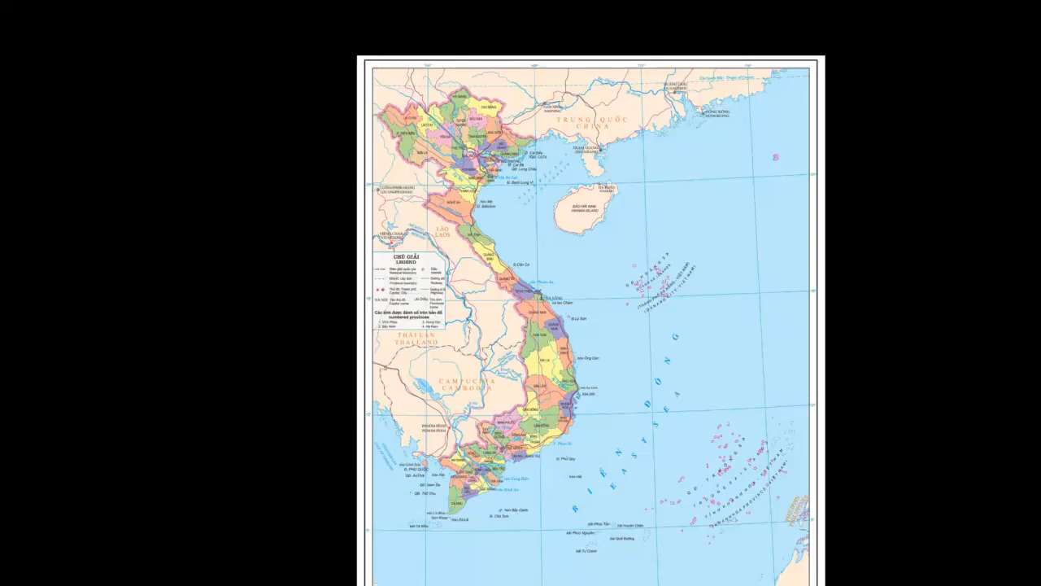

Slide 9
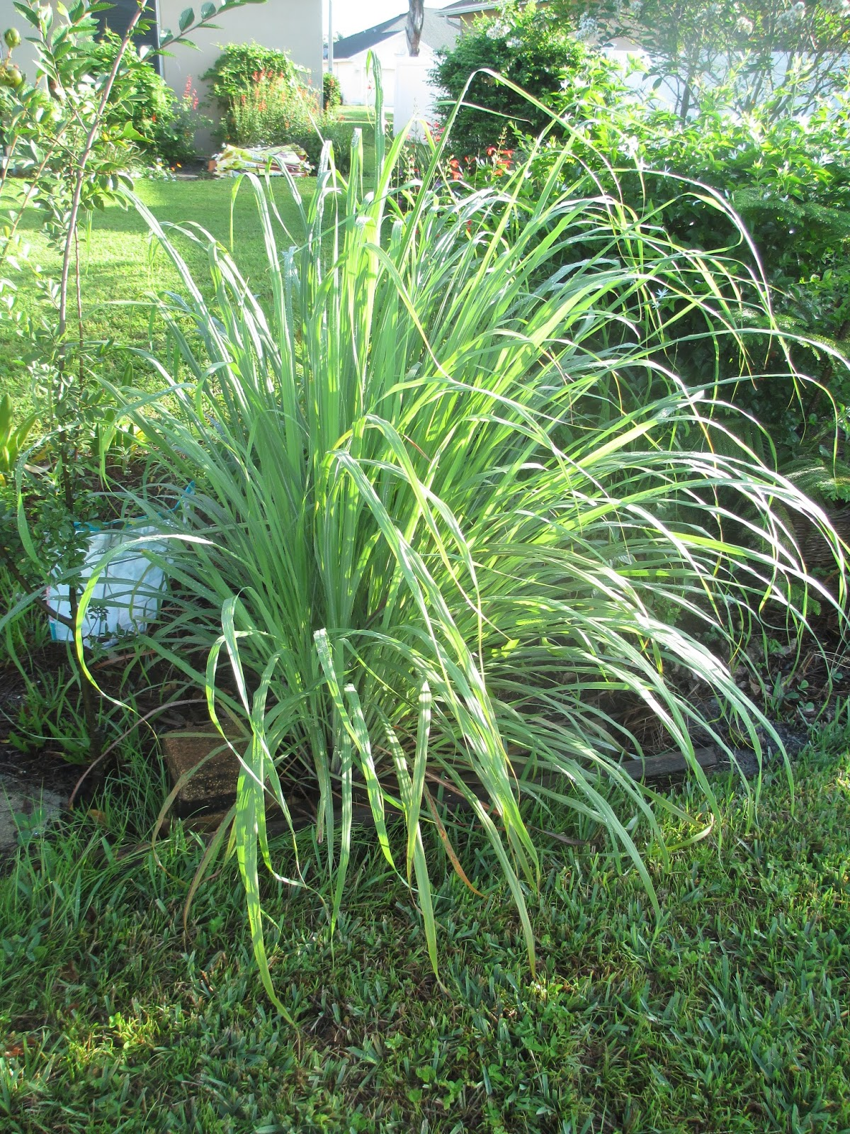

Slide 10
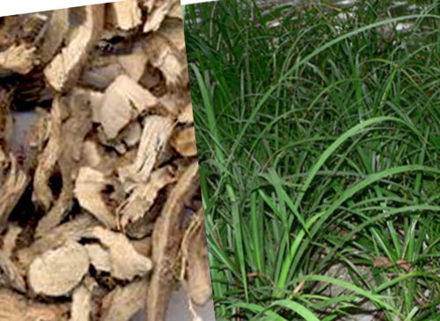

Slide 11


Slide 12
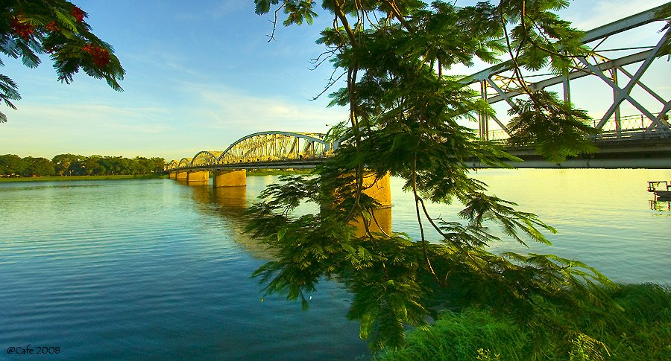

Slide 13
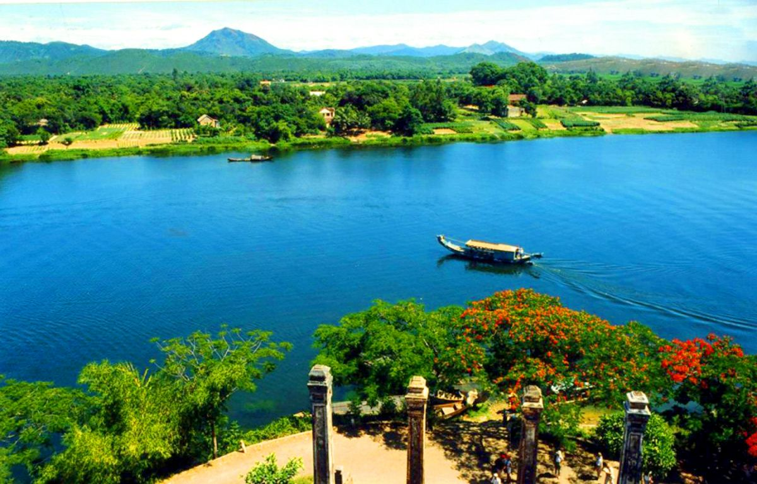

Slide 14
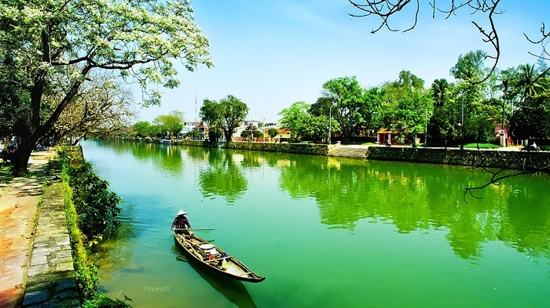

Slide 15
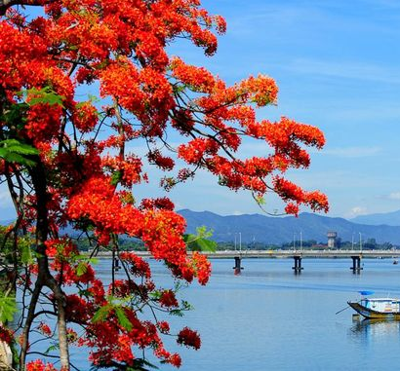
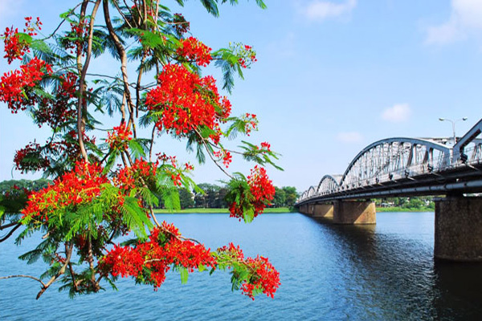
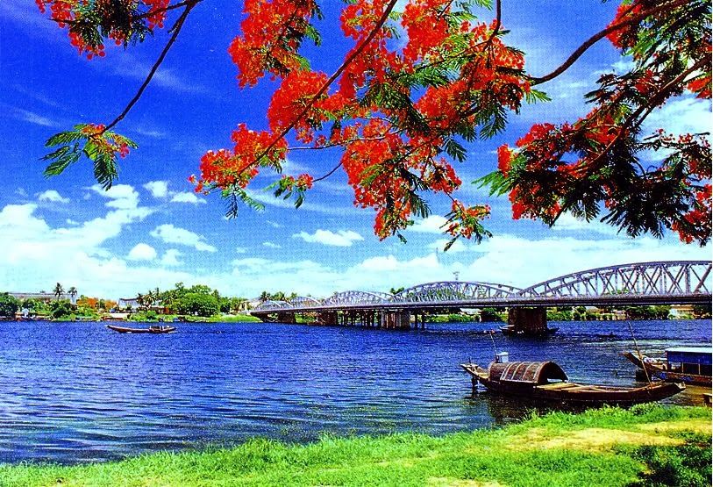

Slide 16
